Slide 2
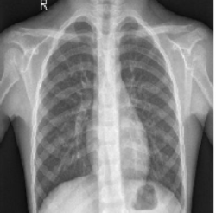

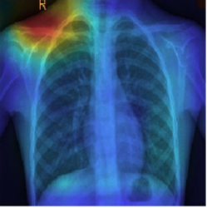

肺部X光影像
上傳
辨識結果回傳至Web前端介面
Web
放入
Web server
執行並輸出結果
辨識訓練模型

Slide 3
CNN模型判別肺炎X光影像Web平台系統
XXX 醫師您好，歡迎登入
影像上傳
123.jpg
執行
良惡程度

Slide 4

CNN辨識訓練模型程式碼

Slide 5
CNN模型判別肺炎X光影像Web平台系統
良惡程度
96.1%
重試

